Slide 1
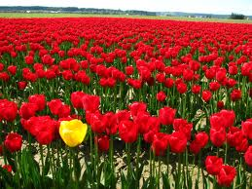
শুভ সকাল

Slide 2
শিক্ষক পরিচিতি
রাহেলা বেগম সেবী
সহকারী শিক্ষক
মিঠাভরাং সপ্রাবি
জগন্নাথপুর, সুনামগঞ্জ।

Slide 3
এসো গান করি

Slide 4
শ্রেণিঃ২য়, বিষয়ঃ বাংলা।
সময়ঃ৩৫মিঃ
পাঠের শিরোনামঃ নানা রঙের ফুলফল।
পাঠের অংশঃশত ফুলের--------বলের মত।

Slide 5
শিখনফল
১।পরিচিত ফুল দেখে চিনতে পারবে।(৩.২.১)
২।রঙ সম্পর্কে শুনে বুঝতে পারবে।(৩.২.৩)

Slide 6
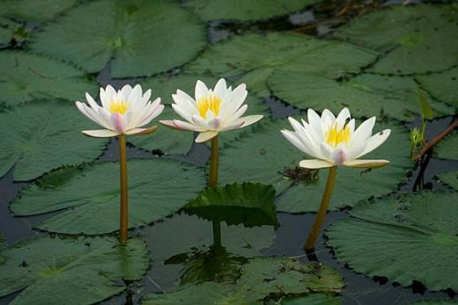
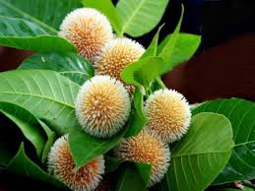
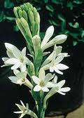
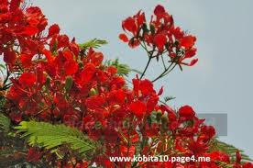
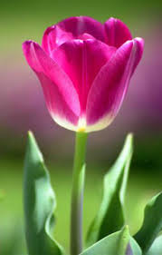
এসো কিছু দেখিঃ
শাপলাফুল
কদমফুল
গন্ধরাজ
কৃষ্ণচূড়া
গোলাপ

Slide 7
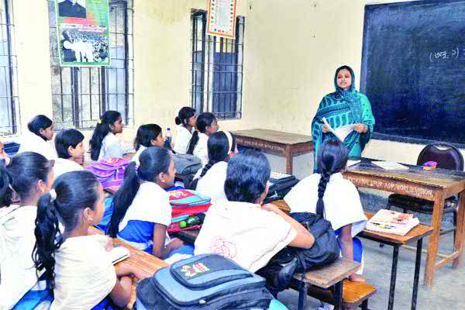
এসো পাঠটি পড়ি
শত ফুলের দেশ আমাদের।লাল রং নিয়ে ফোটে জবা,কৃষ্ণচুড়া,শিমুল,পলাশ।----------------------------নরম বলের মত।

Slide 8
কিছু শব্দের অর্থ বলি ও বাক্য রচনা করি
সুবাস=ভাল গন্ধ। । গোলাপের সুবাস ভাল।
প্রচুর=অনেক বেশি। আমার অনেক বই আছে।

Slide 9
এখন যুক্ত বর্ণ ভেংগে লিখতে শিখিঃ
কৃষ্ণচূড়া____কৃ= ক+ঋ –কার (ৃ) কৃষক ,কৃপা।
সুগন্ধ____ন্ধ=ন+ধ ---বন্ধ, অন্ধ।

Slide 10
১।জাতীয় ফুলের নাম কি? ।
উত্তরঃশাপলা
২।পাঁচটি ফুলের নাম লিখ?
উত্তরঃ শাপলা,পদ্মফুল,বেলি, গোলাপ,ও শিমুল।

Slide 11
এসো শূণ্যস্তান পুরণ করি
গোলাপ
ফুলের রানী ফুল।

Slide 12
ফুল দিয়ে তিনটি বাক্য লিখিঃ
ফুলঃ
আমি ফুল ভালবাসি।
ফুল দেখতে সুন্দর।
আমাদের ফুলের বাগান আছে।

Slide 13
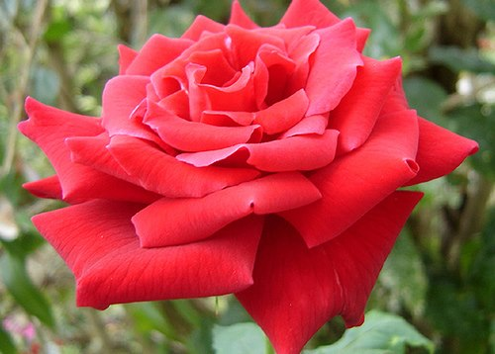
দাগ টেনে মিল করঃ
শাপলাফুল
গোলাপফুল
কদমফুল

Slide 14
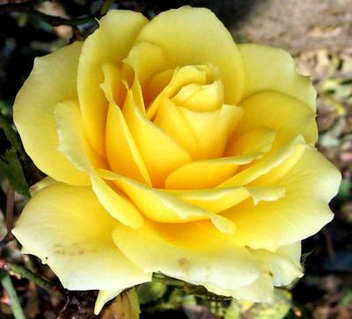
সবাই ভাল থাক

